Slide 1
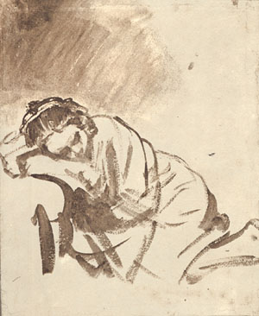
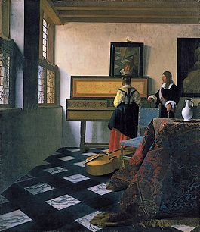
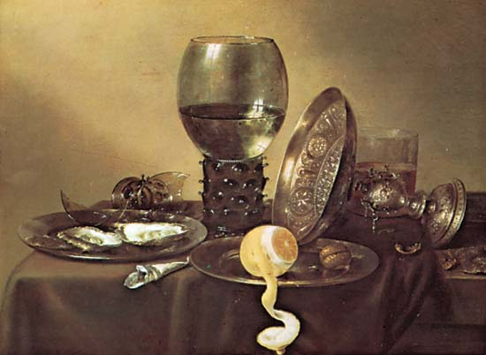
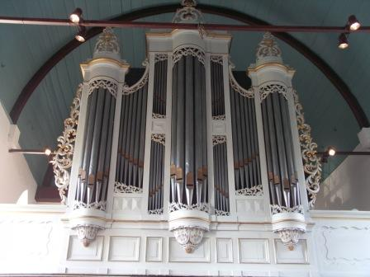
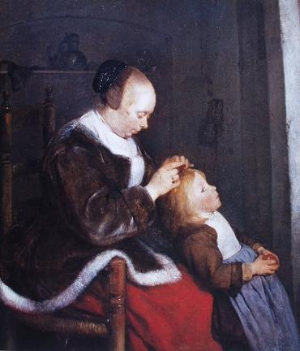
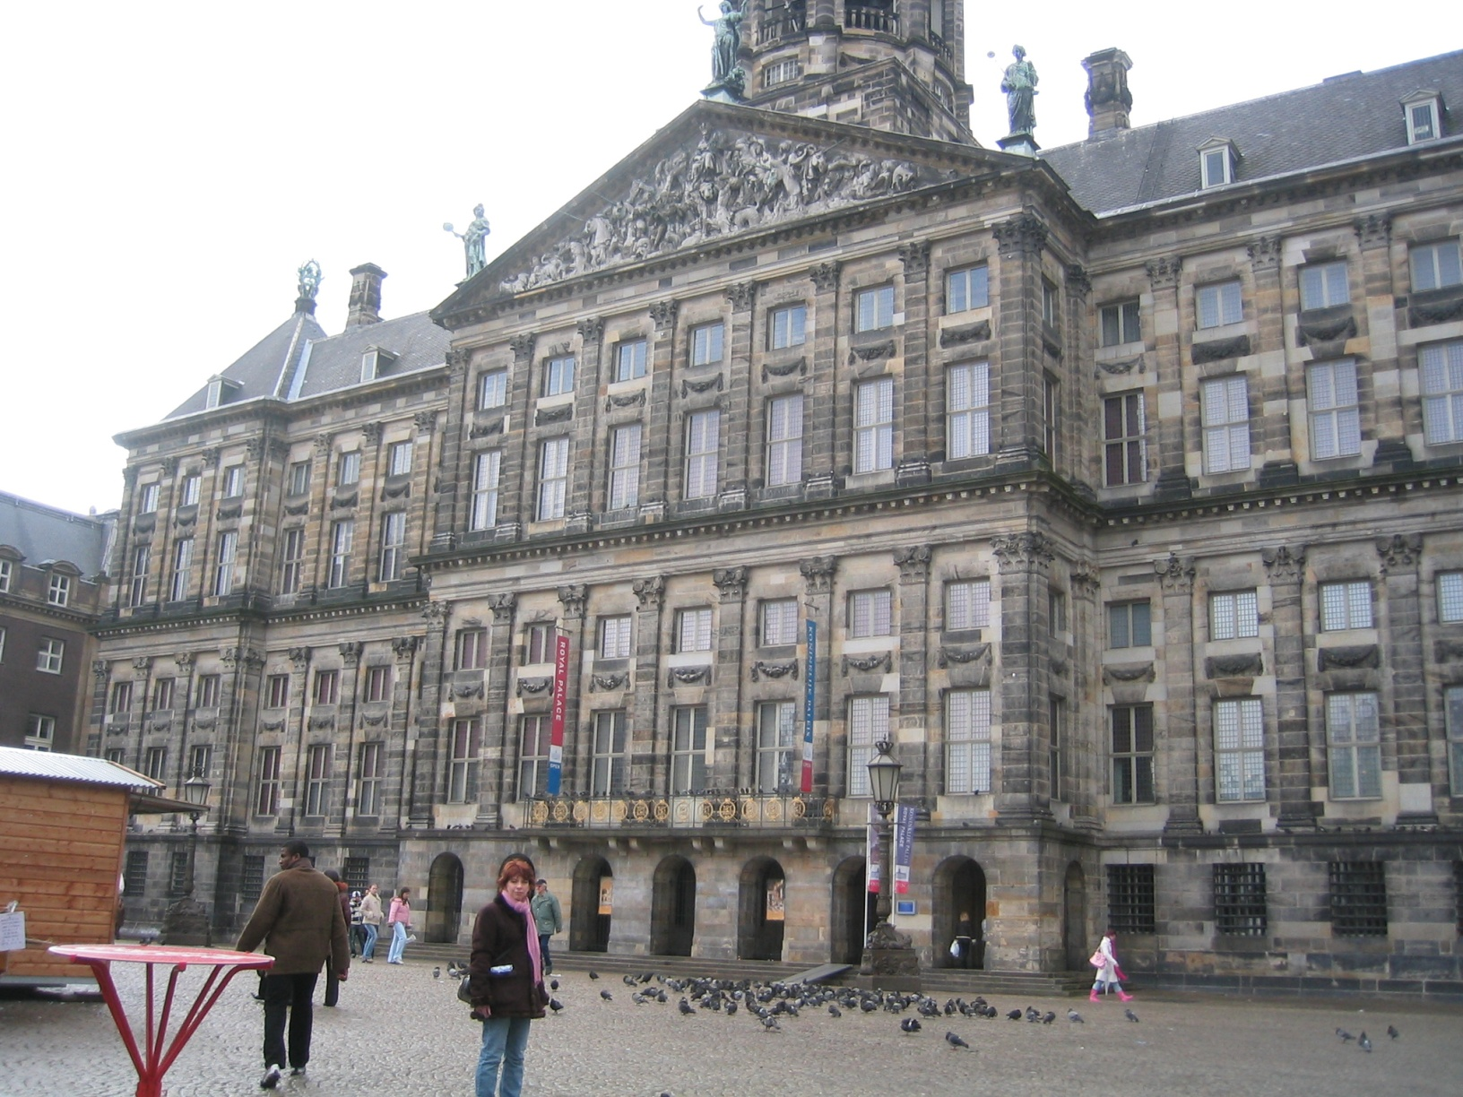
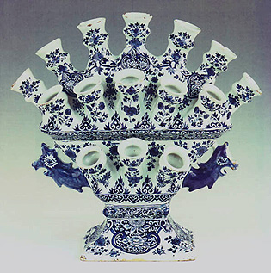
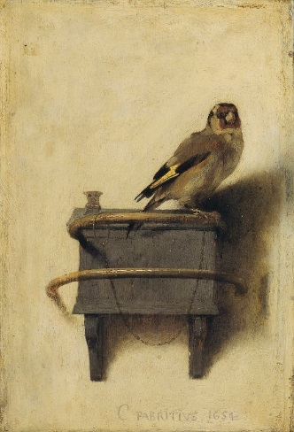
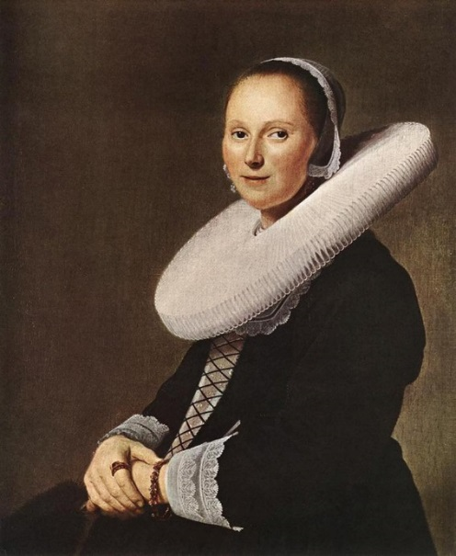
Burgerlijke cultuur in de zeventiende eeuw
DAL/RvP
10/2014
Bronnen: Besp., Art H., div.

Slide 2
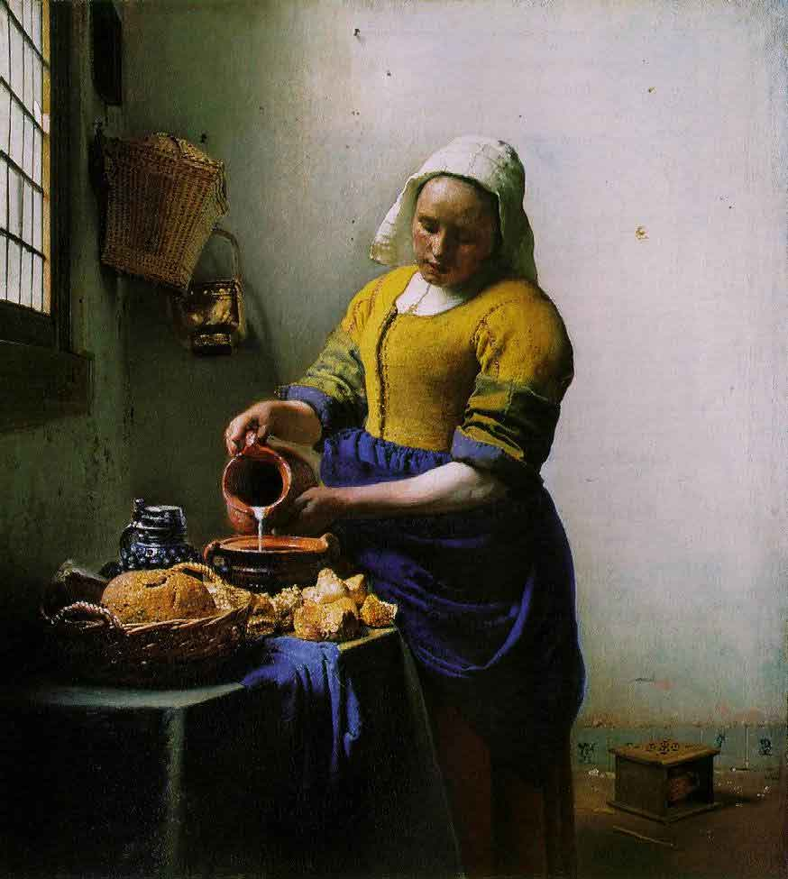
Kunst voor de burger
H.7 De Bespiegeling vwo
Gouden eeuw
in de Nederlanden

Slide 3
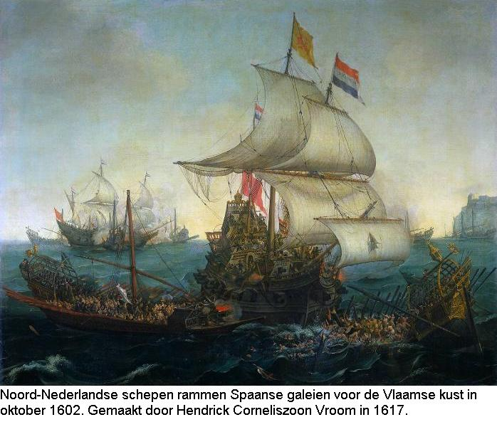
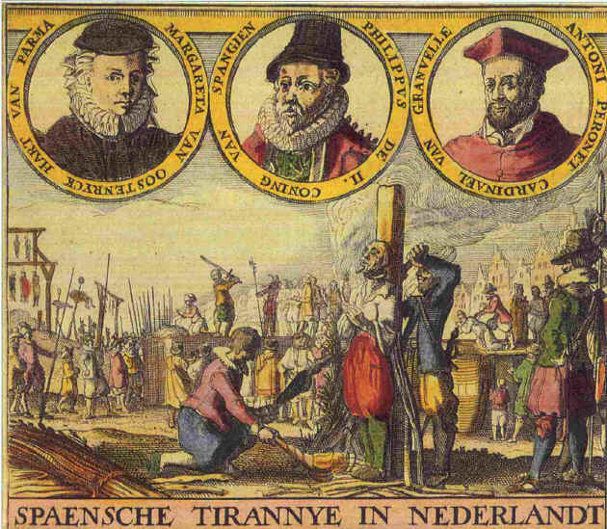
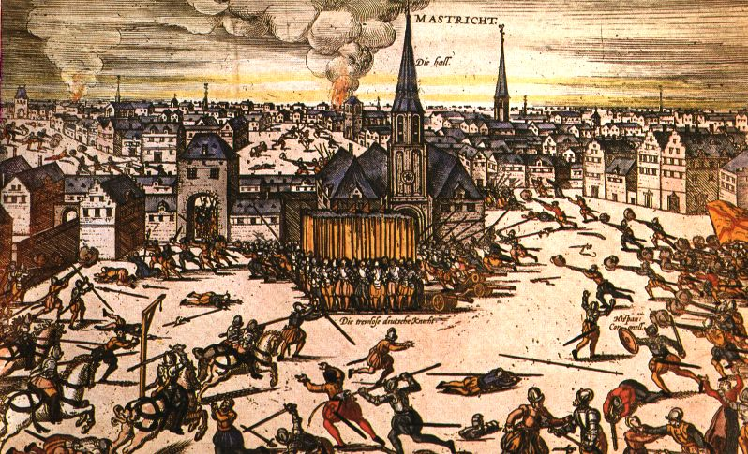
Kunst voor de burger
Gouden eeuw in de Nederlanden
In de 16e eeuw is Spanje( katholiek) de baas over de zuidelijke en noordelijke Nederlanden.
Vanaf 1572 steeds meer weerstand van protestantse burgers en edelen.
Splitsing van de noordelijke zuidelijke Nederlanden.
Het vrije Amsterdam neemt de plaats van het bezette Antwerpen over.
In 1588 onafhankelijke calvinistische republiek in het noorden.
Veel vluchtelingen uit het zuiden m.n. handelslieden vluchten naar de republiek.
Amsterdam groeit uit tot economisch centrum van de wereld.
Einde 80-jarige oorlog in 1648, erkenning van de Republiek.

Slide 4
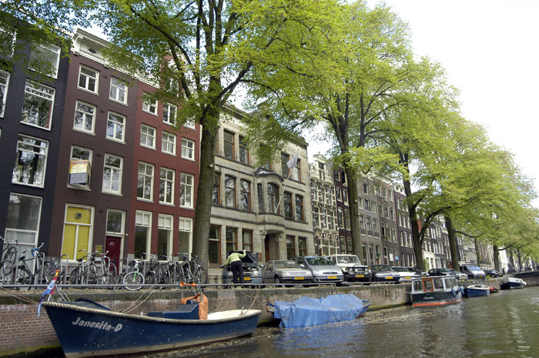
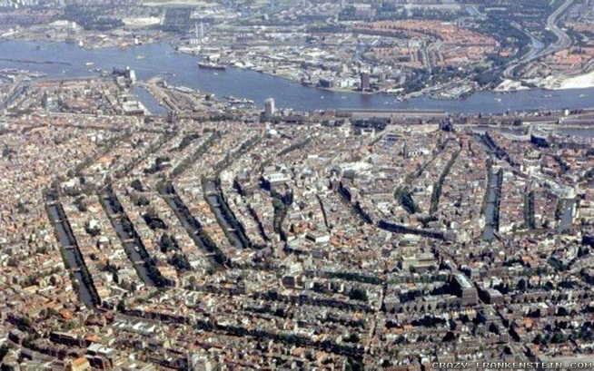
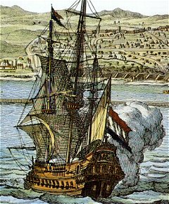
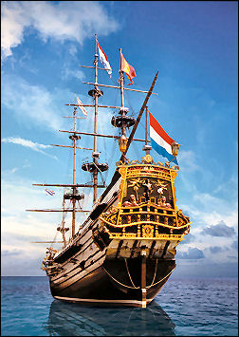
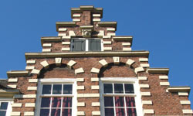
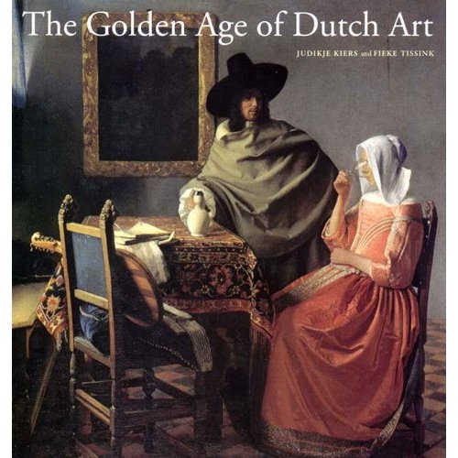
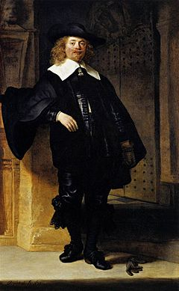
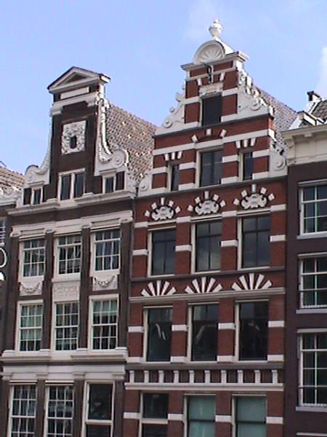
Kunst voor de burger
Gouden eeuw in de Nederlanden
De zeventiende-eeuwse republiek Holland baadt in weelde.
Amsterdam
VOC schip
trap-, hals- en klokgevels.
Rijke burgers zijn de nieuwe opdrachtgevers

Slide 5
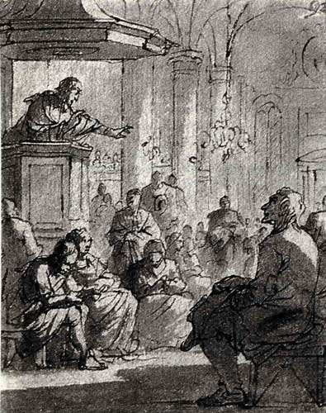
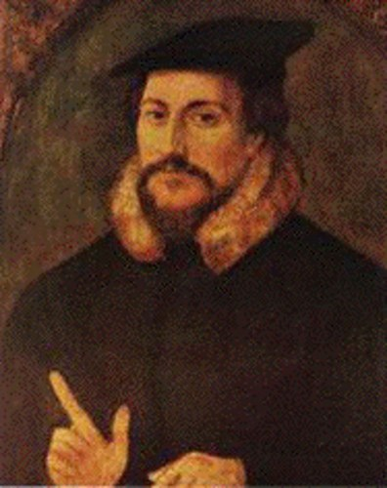
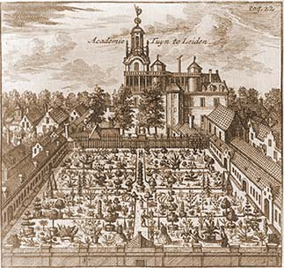
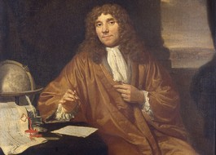
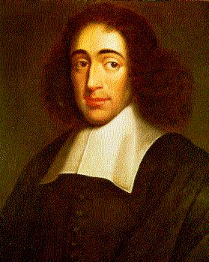
Cultuur en wetenschap
Nederland: ‘domineesland’
Protestantisme:
* meer individuele vrijheid
* vrijheid van denken
* lezen bevorderen
(bijbel voor iedereen)
Welvaart & publicatievrijheid
→ wetenschappelijke publicaties.
→ Rederijkerskamers literatuurstroom.
* Pastoralen, liefdespoëzie, liedbundels,
‘boertighe’ verzen
→ toename van:
* boekdrukkers, uitgevers, boekhandelaren,
drukkers, boekbinders
Calvijn
Oprichting protestantse universiteiten
→ Leiden (1575) eerste opleiding
veel internationale studenten
→ Franeker, Groningen, Amsterdam,
Utrecht, Harderwijk.
Universiteit Leiden, opgericht 1575
Denkers uit Europa
→ Filosoof Descartes
* Ik denk, dus ik ben
→ Filosoof Spinoza
* vrij denken
Wetenschappers
Hugo de Groot: zeerecht
Antonie van Leeuwenhoek: microscoop
Christiaan Huygens: slingeruurwerk
Antonie van Leeuwenhoek
Spinoza

Slide 6
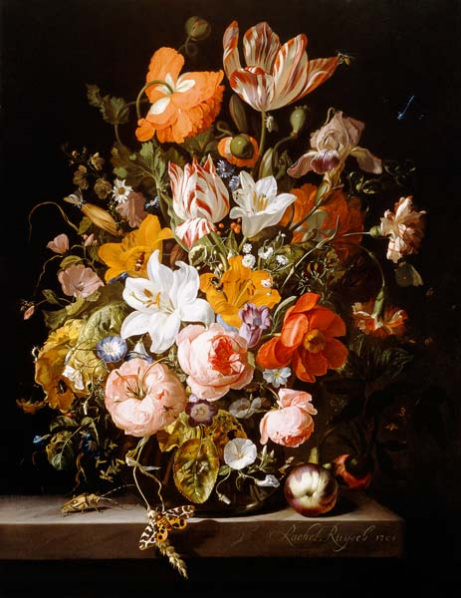
Kunst voor de burger:
Vraag en aanbod
De Verenigde Republiek (het enige land waar vrijheid van denken heerst!) was een natie van kooplieden, boeren en zeevaarders en het ‘(tolerante) hervormde geloof was de officiële godsdienst; de Nederlandse kunstenaars konden dus niet rekenen op belangrijke opdrachten van staat (de adel was met de Spanjaarden verdwenen) en kerk zoals in de katholieke wereld. Dit werd maar ten dele overgenomen door opdrachten van stadsbesturen en andere openbare lichamen zodat de particuliere verzamelaar – voor het eerst in de kunstgeschiedenis – de voornaamste inkomstenbron van de schilder werd. De schilderijenhonger van het publiek was onverzadigbaar. Veel kunstenaars werkten ‘voor de markt’, en wachtten geen opdrachten van individuele verzamelaars → scheiding van kunstenaar en opdrachtgever.
De wereldlijke schilderkunst bloeide als nooit tevoren en nergens anders. Schilderijen – en dan met name de ezelschilderijen- zijn een handelsartikel waarvoor de wet van vraag en aanbod gold. Er was weinig of geen vraag naar altaarstukken of andere religieuze schilderingen op groot formaat, en evenmin naar grandioze architectuur of sculptuur.
Massaproductie: alleen al 1,3 miljoen schilderijen tussen 1640 en 1660
Bloemen in een vaas.1698 Rachel Ruysch, de eerste vrouw die erin slaagde als kunstenaar internationale faam te verwerven.

Slide 7
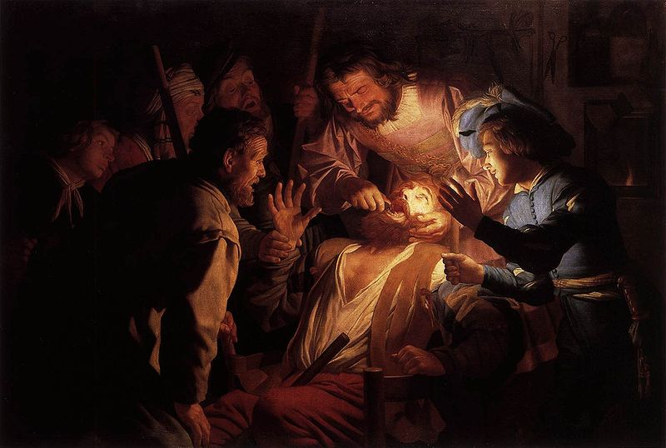
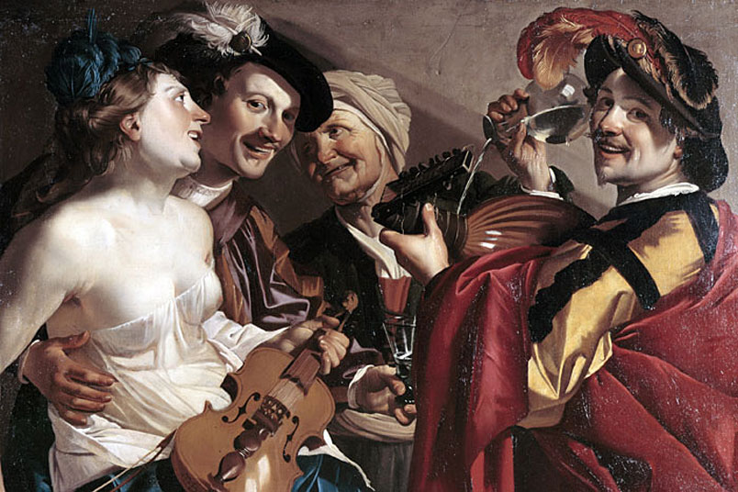
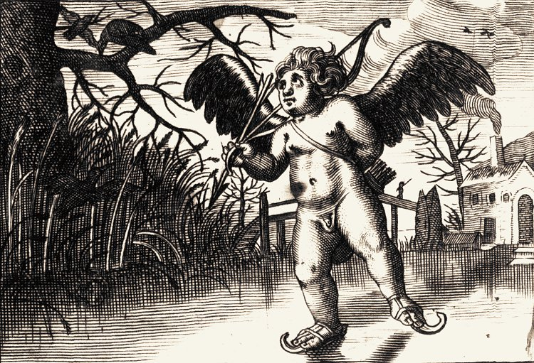
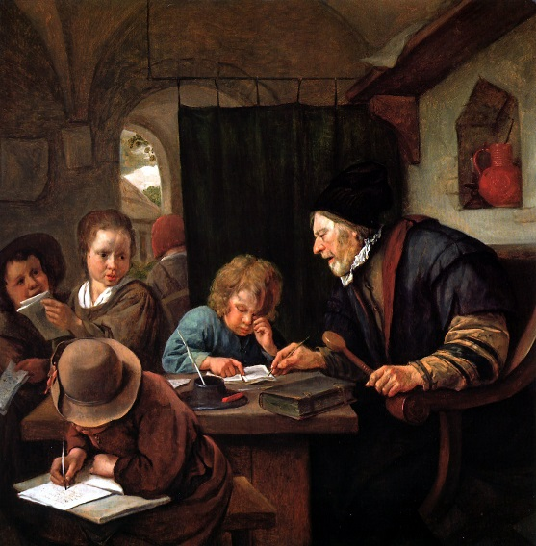
Kunst voor de burger:
ter lering en vermaak
  Moraal kunst Gouden Eeuw: ‘ter leringhe ende vermaeck’
  een dubbele moraal: afkeuring en plezier.
Voor het volk:
* Opvoeden
* Spiegel voorhouden
* Onderwijzen
* Vermaken
Vermakelijk is:
* het Boertighe
* het Komische
* het Belachelijke
Gerard van Honthorst, ‘Bij de tandarts’,1622
Cupido leert het spel dat Holland heeft gevonden,
Hij proeft te gaan op ’t ijs, hij heeft twee schaatsen aan.
Hij heeft twee ijzers scherp aan zijne voet gebonden,
Daar mede dat hij meijnt, op ’t water vast te staan.
Het ijs van zelfs is glad, de ijzers glad daartegen,
men valt zeer lichtlijk daarop of ook daarin.
Met vrijen gaat alzo: die niet en is te degen
geslepen op het werk, die duizelt in de min.
Heinsius, ‘In lubrico’ (’Op glad ijs), 1622
Jan Steen,’de Schoolmeester’,1668

Slide 8
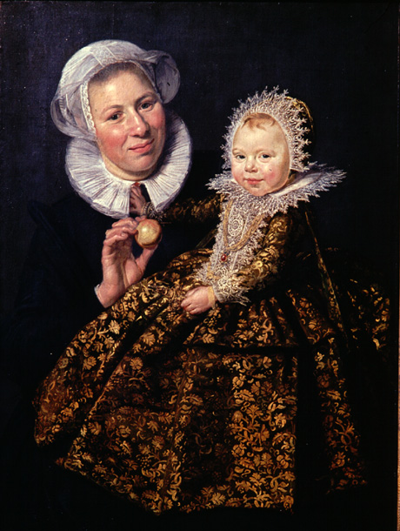
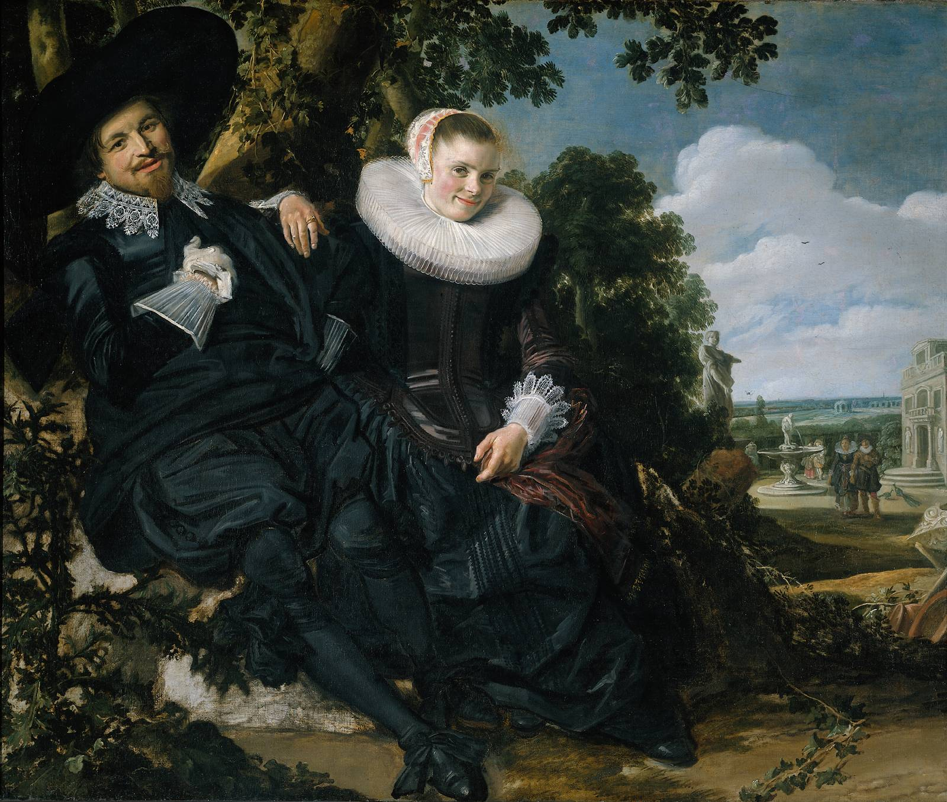
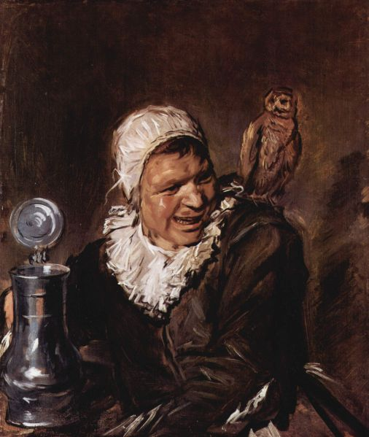
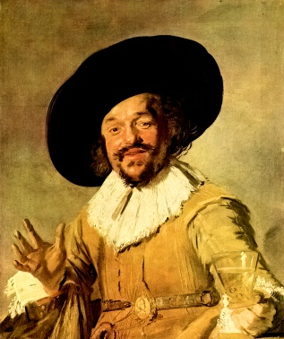
Regenten en kooplui: Frans Hals
Het ouderlijk gezin van Frans Hals vlucht uit Antwerpen en vestigen zich in
Haarlem waar Frans Hals een bekend portretschilder wordt. Maatschappelijk
in hoog aanzien en hij krijgt veel opdrachten. Het dubbelportret ‘Huwelijksportret
van Massa’ is daar een voorbeeld van. Het laat de rijk geworden koopman
Massa zien met zijn vrouw, telg uit een regentenfamilie. Twee belangrijke
bevolkingsgroepen uit de republiek. Het is een pronkportret; rijkdom en welvaart blijven niet verborgen. De symboliek in dit werk verwijst naar trouw (distel), wijnrank (liefde) en klimop (verbondenheid).
Huwelijksportret van Isaac Massa en Beatrix van der Laen.
Malle Babbe
Drinkebroer

Slide 9
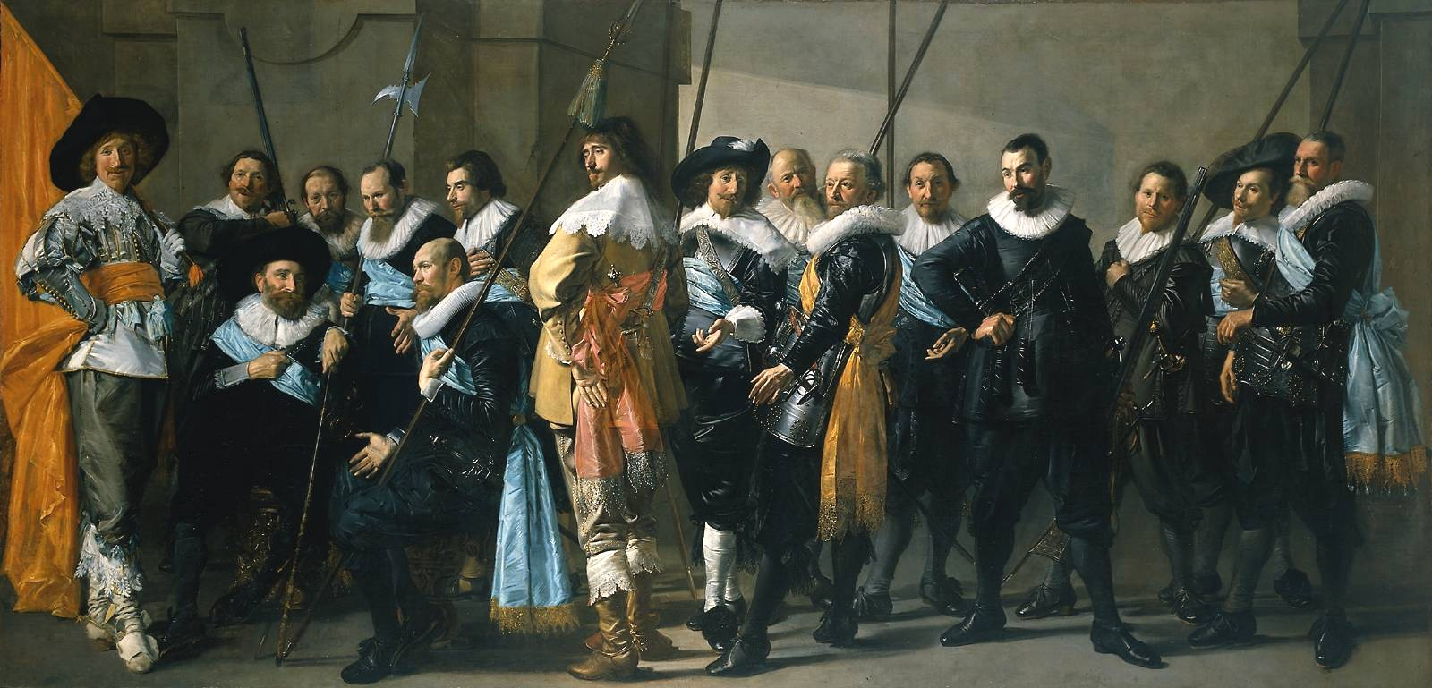
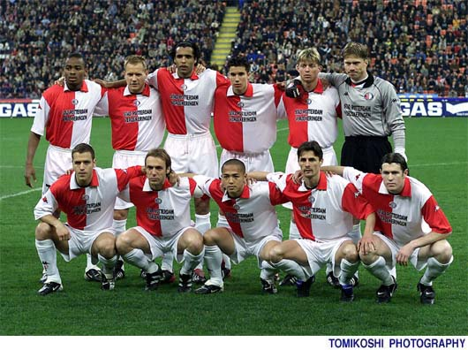
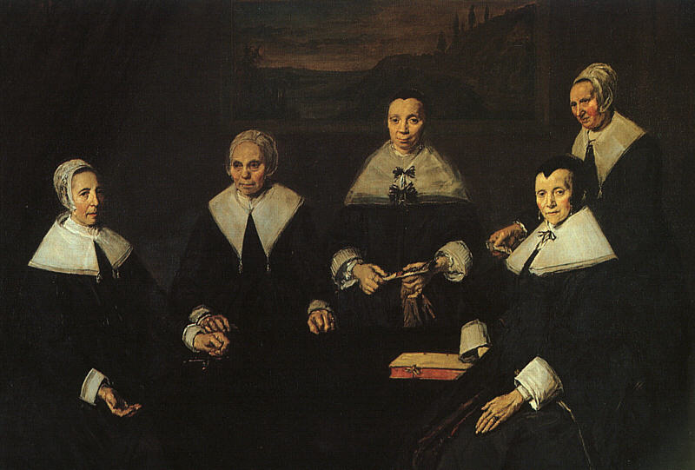
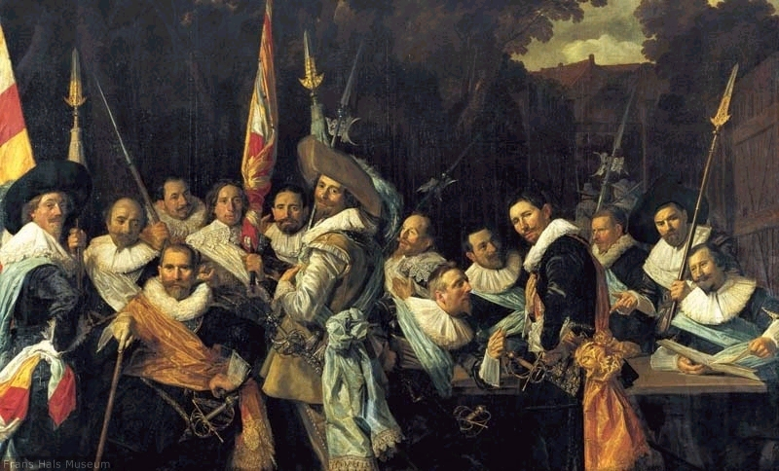
Regenten en kooplui: Frans Hals
Schutterij
De Magere Compagnie, 1637
Groepsportret
De vergadering van de Cluveniersschutterij
Regentessen van het oude mannen huis
De schutterij of het schuttersgilde was een militie, bestaande uit burgers, om de stad te beschermen bij een aanval en de orde te handhaven bij oproer, brand of prominent bezoek. Hun oefenterreinen, de doelen, waren in bijna alle gevallen nabij de stadsmuren, zodat de eventuele schade beperkt zou blijven
Frans Hals: specialist in portretten en groepsportretten. Hij voert een lossen penseelvoering met spontane toetsen en zet zo levendige karakters neer.

Slide 10
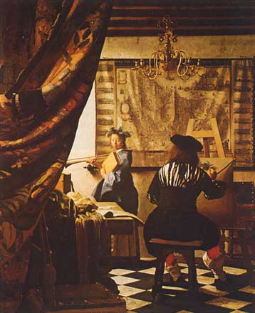
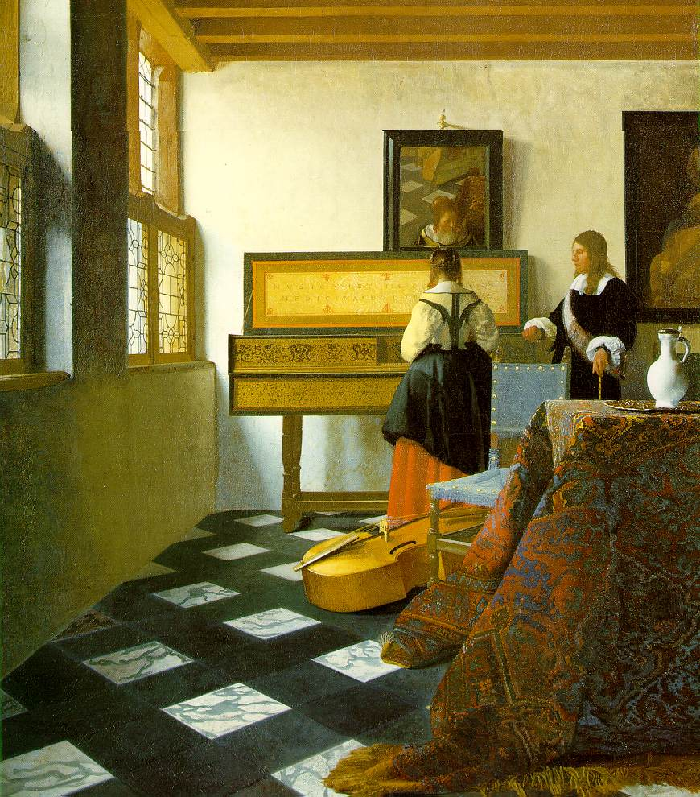
De schilder en zijn model: Johan Vermeer
In 1648 eindigt de Tachtigjarige Oorlog, Noordelijke en Zuidelijke Nederlanden zijn gescheiden. Vermeer
schildert de ‘Schilderconst’ een tafereel van de schilder en zijn model. Alles is in de juiste perspectivische verhouding en fotografisch exact. (Mogelijk heeft Vermeer gebruik gemaakt van de ‘camera obscura’) Het model toont de attributen van Clio, de muze van de geschiedenis. Naast kunstenaar is Vermeer herbergier, kunsthandelaar en zijdewever. Mede hierdoor heeft Vermeer maar ongeveer veertig schilderijen gemaakt.
Door het liberale klimaat van de 17e eeuw speelt Vermeer - als katholiek- toch een prominente rol in de protestantse republiek.
De schilderconst 1670
De muziekles

Slide 11
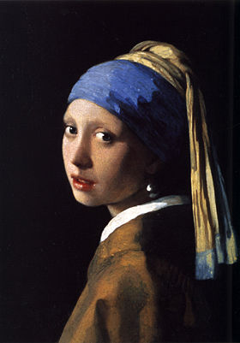
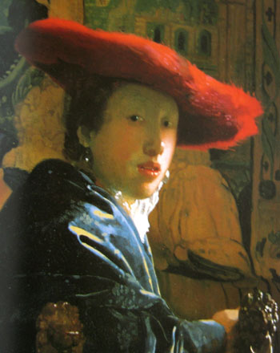
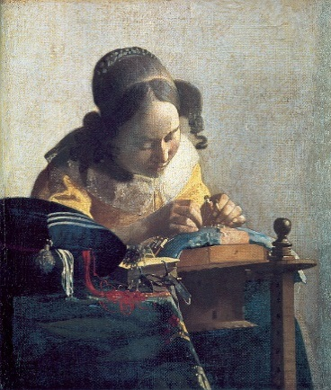
De schilder en zijn model: Johan Vermeer
‘Meisje met de parel’
(de ‘Mona Lisa’
van de 17e eeuw.)
‘Meisje met de parel’
(de ‘Mona Lisa’
van de 17e eeuw.)
In Amerika het populairste schilderij uit de Gouden Eeuw o.a. door de roman
’ Girl with a Pearl Earring’ (Tracy Chevalier 1999) en de verfilming met Scarlett Johansson
Fragment
De kantwerkster, 1670
Meisje met de rode hoed
Het melkmeisje (1660): een ‘wonder’ van kleur, compositie, verstildheid, detaillering, lichtval, concentratie en van onderwerp. Ook nu komen we haar overal tegen: op koekblikken, place-mats, sleutelhangers, koffiemokken en iPhone-hoesjes.

Slide 12
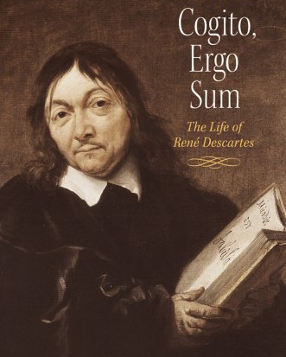
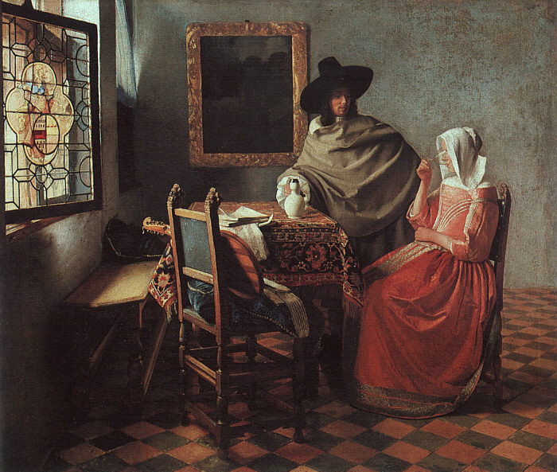
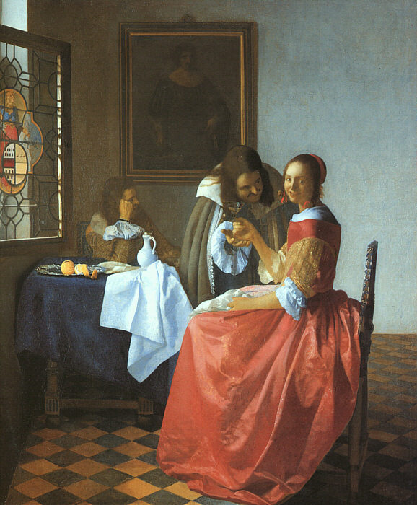
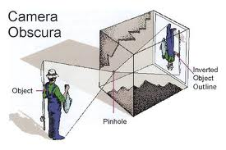
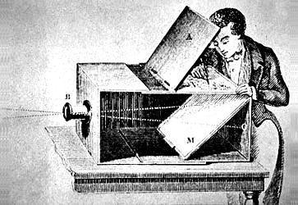
Wetenschap en Techniek
De Nederlandse Republiek is tolerant waardoor er ruimte is voor anders denkenden. Veel geleerden en kunstenaars vestigen zich dan ook hier waardoor in de Gouden eeuw een grote bloei van de wetenschap en ontwikkeling van de kunsten te zien is. De wetenschap die uitgaat van objectieve waarneming (en niet vanuit het geloof). De kijk op de wereld veranderde door de ontdekkingsreizen en vele uitvindingen:
Jan Adriaansz Leeghwater, waterbouwkundige (polders), Christiaan Huygens: astronoom, wis- en natuurkundige, Cornelis Drebbel: duikboot, Anthony van Leeuwenhoek: microscoop.
Het 'fotografisch perspectief‘ van Johannes Vermeer deed vermoeden dat hij gebruik maakte van de camera-obscura.
René Descartes:
Ik denk, dus ik ben
19e eeuwse gravure van
een draagbare
Camera Obscura
Drinkende dame met heer
Officier en het lachende meisje

Slide 13
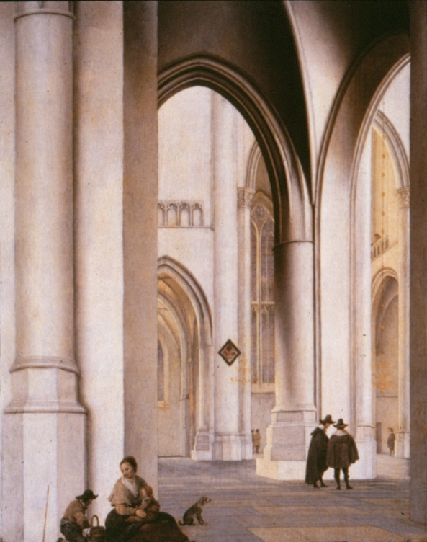


Overvloed en matigheid
Een nieuw geloof: De Franse godsdiensthervormer Johannes Calvijn verspreidt vanaf 1541 zijn ideeën over godsdienst en God. Hij verzet zich tegen de overdadige weelde van de katholieke kerk, het ‘kopen’ van je lot en ander ‘on-Bijbels gedrag. In enkele tientallen jaren veroverd het calvinisme de Nederlandse samenleving.
De architectuurschilder Pieter Saenredam schildert de grote St.-Odulphuskerk van Assendelft. Het interieur straalt het calvinisme uit: leeg, rust en eenvoud. Aan een dergelijk schilderij gaat een lang proces van meten en schetsen vooraf. Saenredam schildert in opdracht (protestant of katholiek).
Sint-Odolphuskerk

Slide 14

Overvloed en matigheid
De welvaart van brede lagen van de bevolking leidt tot een grote vraag naar (toegepaste) kunst.
Kunstverzamelingen: Ondanks de oproep van de protestandse dominees vanaf de kansels tot matigheid, hebben de welgestelde burgers echter een sterke drang naar luxe. Deze welvaart van brede lagen van de bevolking leidt tot een grote vraag naar (toegepaste) kunst. Nieuwe grachtengordels met exclusieve grachtenpanden (relatief sober aan de buitenkant) verbergen uitbundige interieurs met dure meubels, schilderijen, beelden, tapijten, goud en zilverwerk. De echt rijken hebben zelfs een ‘kunstkamer’ waar ze een verzameling bijeenhouden. Lijst aan lijst bedekken schilderijen de muren, bijna allemaal eigentijds Nederlands. Niet alleen kunst maar ook: schelpen, tulpenbollen, of andere curiosa uit de natuur, antiquiteiten, prenten en tekeningen, atlassen, exotische voorwerpen, kostuums, muziekinstrumenten, wapens enz.enz. Met deze collecties tonen de burgers hun nieuwe financiële en maatschappelijke positie. Het is tegelijk een spaarpotje voor later.

Slide 15


Overvloed en matigheid
Alledaagse onderwerpen: Iedereen lijkt kunst te kopen. De rijken verstrekken opdrachten, de lagere klassen kopen kant-en-klare kunstwerken. Hierdoor krijgt de Nederlandse kunst een ander karakter dan elders in Europa. Deze kunst is bestemd voor – kleine- woonhuizen en de onderwerpen zijn alledaags, de smaak van de burgers volgend. Genre-schilderkunst: Onderwerpen uit het dagelijkse leven op realistische wijze afgebeeld. Vaak kleine formaten want bestemd voor woonhuizen en handel. Het ‘Straatje’ van Vermeer lijkt op een toevallige foto, het toont het rustige dagelijks leven van gewone mensen.
Emanuel de Witte toont een rijk interieur van een woonhuis. Naast de fotografische weergave bevat het schilderij ook de nodige symboliek: roos, druiven, handschoenen, hondje…
Vermeer: Straatje

Slide 16


Burg. kunst, raadsels en bedrog
Verboden liefde: De zeventiende-eeuwer houdt van raadseltjes, dubbelzinnige tafereeltjes waarin vermommingen de kijker op het verkeerde been zetten. Ook het schilderij ‘tafereel van de belacchende werelt’ ‘Het toneel van de wereld’ van Jan Steen zit vol met verwijzingen die op een andere betekenis duiden. De zintuigen die volgens een in de 17de eeuw nog gangbare opvatting de menselijke geest konden bezoedelen, worden hier geprikkeld in velerlei opzicht. Er wordt gedronken, gegeten, gemusiceerd en getriktrakt, terwijl sommige figuren kennelijk op vrijage uit zijn In ‘t café gebeurt van alles wat God verboden heeft: b.v. de oesters: ‘Sitich oester sap’ wekt de lust op (en moet vermeden worden). Hulp bij het vinden van de juiste betekenis kan de burger vinden in de emblemata-boeken van Jacob Cats. Met korte geïllustreerde versregels waarschuwt hij de lezer voor hebzucht en onzedelijk gedrag.
Deze boekjes werden veel verkocht.
Het toneel-idee is niet alleen in overdrachtelijke zin weer gegeven, maar ook letterlijk, door middel van het enorme, bedrieglijk echte gordijn, dat is opgetrokken teneinde de beschouwer zicht te bieden op het levendige gedoe erachter.
Detail: Vanitas: Jongen die bellenblaast; ‘homo bulla’, de mens is gelijk een luchtbel (of zeepbel), met naast hem een schedel.

Slide 17




Burg. kunst, raadsels en bedrog
Emblemata: Gravures of tekeningen met (dubbelzinnige) tekst (zinnebeelden)
  >Moraliserend
  >Belangstelling voor
  symbolen en allegorieën
  >Realistisch:
    Dagelijks leven
  >Thema’s:
    Bijbel
    Klassieke schrijvers
    Spreekwoorden
    Middeleeuwse teksten
Jacob Cats:
Voor kleyn ghenucht, groot ghesucht,
en langh gheducht.
Ghy die voor desen os siet spel, en versche rosen,
Siet oock wat achter volght, en let hoe corte posen
Hoe ras vergaenden vreucht de malle jonckheit heeft,
En wat de quade lust voor harde nepen gheeft.
Siet, vrienden, vuyl bejagh en baet ons niet met alle,
Al is het eerste soet, het eynd is enckel galle;
Ach dat men vreuchde noemt duert maer een corte wijl,
Van voren schijntet spel, van achter is de bijl.

Slide 18


Burg. kunst, raadsels en bedrog
Kunstproductie in genres: De schilders specialiseren zich in een aantal schilderkunstige genres. Het gewichtigste genre is het historiestuk- meestal in opdracht. Minder voornaam is het portret- voor ‘Jan en alleman’. Daarnaast zijn er ook nog het stilleven, het landschap, interieurscène, zee- en stadsgezichten. Johannes van der Beck schildert een allegorie op de matigheid.: wijn of water, de kijker is gewaarschuwd, matigheid duurt het langst. Op het muziekblad staat: ‘wat buten maat bestaat, int opmaat qat vergaat’. ( Voor wie geen maat weet zal het slecht aflopen.) Een stilleven met een waarschuwende boodschap heet een vanitasstilleven. Het Nederlandse landschapsgenre laat grootse wolkenformaties boven een lage horizon zien: is dit landschap er zo maar? of … wie heeft dit alles gemaakt??
Voor wie geen maat weet, zal het slecht aflopen.
Pieter Claesz. Vanitasstilleven
Kunst met een boodschap: ‘memento mori’ – een herinnering aan de dood die tevens uitnodigt te genieten van het leven.
Van der Beck: Drinkgerei met breidel

Slide 19



Schilderkunst: genrestuk, portret, stilleven, landschap, historiestuk.
Genrestuk: Taferelen uit het dagelijkse leven (al dan niet gefantaseerd) realistische afgebeeld. Het genrestuk herbergt vaak een verborgen boodschap met betrekking tot de moraal. Vaak kleine formaten bestemd voor woonhuizen en handel.
Gerard Ter Borgh: luizenjacht
Gabriël Metsu: Het zieke kind, 1665
Jan Steen ‘St. Nicolaasfeest’
Jan Steen: ‘In Weelde Siet Toe’, 1663

Slide 20



Schilderkunst: genrestuk, portret, stilleven, landschap, historiestuk.
Het Hollands interieur droeg de vermeende kernwaarden van de nieuw ontstane Hollandse natie uit: - eenvoud, opgeruimdheid, zindelijkheid en vrijmoedigheid.
Genrestukken worden tegenwoordig gelezen als morele boodschappen, waarbij alle attributen en decorstukken voor iets anders konden staan. Een caféscène was al gauw een geschilderde preek tegen liederlijkheid. Het kan nog ingewikkelder: het interieur van Ter Borgh- door Goethe nog geprezen als een perfecte impressie van vaderlijke vermaning- kan ook als een bordeelscène gelezen worden, met de oude vrouw als koppelaarster.
Adriaen van Ostade, De Drinker
Jan Steen, bidden voor het eten
Gerard ter Borgh, Interieur, man, vrouw en meisje 1654

Slide 21

Schilderkunst: genrestuk, portret, stilleven, landschap, historiestuk.
Jan Steen: Soo voer gesongen, soo na gepepen.
Genrestuk
*Gebeurtenissen uit het
dagelijks leven
  Huiselijke kring
  Dokter
  Markt
  Herberg
  Bordeel
*Deugden en ondeugden
*Alles is eindig (calvinisme)
‘Zoals de ouden zongen’
Een gezellig tafereel. Op zich lijkt er
niks aan de hand, maar kijk eens naar
de details: schelpen van oesters en
mosselen (aphrodisia), een
vogelkooitje met het deurtje open
(de man heeft een afspraakje buitenshuis),
een jongen die pijp leert roken (symbool voor gemeenschap), overmatige hoeveelheden wijn (roesmiddel) en druiven (kiemkracht), een papegaai (koppig dier - rood staat voor onzedelijkheid). Een vogel in het algemeen was symbool van het verlangen om in hoger sferen te komen of had een seksuele bijbetekenis.
In die tijd was men goed op de hoogte van de symbolische waarde van details. De meeste mensen konden immers niet schrijven en verhalen werden verteld aan de hand van afbeeldingen. Voor hen lieten deze symbolen geen twijfel bestaan.

Slide 22


Schilderkunst: genrestuk, portret, stilleven, landschap, historiestuk.
Pieter de Hooch, De moedertaak, 1660
Pieter de Hooch, De linnenkast, 1663
‘De moedertaak’: een moeder die het haar van haar kind ontluist. Mogelijk verwijst het naar een gedicht van Jacob Cats: "Kam, kam u menigmaal, en niet het haar alleen, maar ook dat binnen schuilt, tot aan het innig been", waarmee bedoeld wordt dat men niet alleen zijn haar, maar ook zijn ziel moet verzorgen en reinigen.
‘De linnenkast’ geeft een blik op een perfect georganiseerd Hollands huishouden met glanzend geboende vloeren, een dienstmeisje dat fris gewassen en gemangeld linnengoed aan haar mevrouw overhandigt en een rustig spelend kind.
De afbeelding van een vredig interieur was in de Gouden Eeuw populair. Misschien omdat de Tachtigjarige Oorlog (1568-1648) juist voorbij was en de mensen behoefte hadden aan vrede en rust.

Slide 23




Schilderkunst: genrestuk, portret, stilleven, landschap, historiestuk.
Binnen het genre stilleven is bestaan verschillende subgenres: pronkstilleven: tonen van welvaart, vanitas- verwijzen naar vergankelijkheid en bloemstilleven: exotische bloemensoorten uit verre gebieden. Stillevens waren een geliefde koopwaar, er was veel vraag en een groot aanbod. De natuur/werkelijkheid van alledaagse voorwerpen zo perfect mogelijk nagebootst.
Pieter Claesz., 1630
Willem Heda
Willem Kalf
Tulpenmanie
De prijzen van de nieuw geïntroduceerde
tulpenbollen bereikten extreme hoogten.
In 1637 werden tulpenbollen verkocht
voor meer dan tien keer het jaarsalaris van een ervaren vakman, en waren ze ongeveer evenveel waard als een Amsterdams grachtenpand. Ook werd er gespeculeerd in opties op tulpen, die op dat moment nog in de grond zaten. De tulpenmanie wordt gezien als de eerste bubbel (speculatiegolf) in de wereldgeschiedenis.
Van Heem ‘Bloemstilleven’

Slide 24



Schilderkunst: genrestuk, portret, stilleven, landschap, historiestuk.
Bijna alle Hollandse schilders in die tijd waren specialisten, sommigen op een zeer beperkt gebied. Een schilder van stillevens beperkte zich bijvoorbeeld tot één enkele categorie voorwerpen. Willem Kalf schilderde - met grote illusionistische vaardigheid-, groep na groep van bijna identieke luxueuze objecten zoals zilveren schenkkannen, Perzische tapijten en Chinese porseleinen schalen met sinaasappels en citroenen (destijds in Noord-Europa zeer dure vruchten).

Slide 25





Schilderkunst: genrestuk, portret, stilleven, landschap, historiestuk.
Binnen het genre ‘landschap’ (werkelijkheid en fantasie) is een eindeloze verscheidenheid. Veel schilders legden zich vaak toe op een specialisme bv. dieren of wolkenluchten. Zo zijn er: Hollandse landschappen, buitenlandse landschappen en ideaal-landschappen. Landschappen gestoffeerd met mensen, met dieren, in de zomer of winter, in de ochtend of avond, rivieren, polders, duinen, bossen, stads-, zeegezichten enz.
In het atelier werken de gemaakte buitenschetsen uitgewerkt.
Hendrick Averkamp, winterlandschap
Paulus Potter ‘de stier’
De natuur als onderwerp:
* ontvluchten van het drukke 17e eeuwse stadsleven
* bewonderen van Gods schepping
(Gods tweede boek naast de bijbel)
Jacob van Ruysdael, ‘Molen bij Wijk bij Duurstede’,1670
De molen staat symbool voor nijverheid en nationale
trots (droogmalen polders)
Meindert Hobbema, ‘het laantje’
Jan Van Goyen ‘gezicht op Dordrecht’

Slide 26



Schilderkunst: genrestuk, portret, stilleven, landschap, historiestuk.
Het zeegezicht:
bloedige zeeslagen, woeste zee, bron van bestaan.
Handel (VOC), marine en visserij.
Marcus (zeeachtergrond) en Willem (visstilleven) Ormea, ‘Gezicht van Strand en Zee, hebbende van vooren allerhande Zee- en Riviervisch’, 1628
Ludolf Backhuysen,’Schepen in nood bij een rotsachtige kust’, 1667
Willem van de Velde II, De ‘Gouden Leeuw’’ bij de slag van Texel in1673’, 1687

Slide 27


Schilderkunst: genrestuk, portret, stilleven, landschap, historiestuk.
Schilderijen met voorstellingen uit de bijbel, geschiedenis of de mythologie, verhalen uit de Griekse en Romeinse tijd worden historiestukken genoemd. De kunstenaar moest van alle markten thuis zijn en zowel goed mensen kunnen schilderen als landschappen. Bovendien moest hij de fantasie hebben om een verhaal uit te kunnen beelden. Historieschilderkunst is de moeilijkste van de vijf specialisaties en stond daarom het hoogst in aanzien. Het gaat meestal om een schilderij van een relatief groot formaat, waarop meerdere figuren zijn afgebeeld. Oriëntatie op Italië: Zij maakten er een grand tour om hun opleiding te voltooien.
Avercamp: ijslandschap
Pieter Lastman, ‘Odysseus en Nausicaa’, 1619
Historisch verantwoord realisme.
Afnemers van historiestukken waren humanistisch ingestelde intellectuelen met belangstelling voor geschiedenis en literatuur. Rembrandt en Lievens werden opgeleid in de historische schilderkunst bij Pieter Lastman. Via Constantijn Huygens werden zij voorgesteld aan het Haagse hof, wat hun grote roem bezorgde.
Jan Steen, Mozes en de kroon van de farao, c. 1670’

Slide 28





Schilderkunst: genrestuk, portret, stilleven, landschap, historiestuk.
Een lucratieve bezigheid.
* Waardigheid
* ‘Protestantse’ eenvoud
* Beroep en sociale status
Avercamp: ijslandschap
Barthomoleus van der Helst
Johannes Cornelisz. Verspronck

Slide 29



Schilderkunst: Italië als voorbeeld
Jonge (m.n. historie)schilders in opleiding gaan op studiereis naar Italië: ‘Italianisanten’ genoemd
Gerard van Honthorst en Hendrick ter Brugghen zijn zulke Rome-gangers, ‘Caravaggisten’, uit het Katholieke Utrecht. Evenals Rembrandt schilderen zij naast wereldse ook religieuze thema’s.
schildert. De Klassieke en Bijbelse onderwerpen van Caravaggio in realistische stijl worden gekenmerkt door een sterk licht/donker effect (clair-obscur)( vergl.Rembrandt)
Avercamp: ijslandschap
Caravaggio, ‘Jongen met fruitmand’ 1594
Ter Brugghen,’Lezend meisje’, 1628
Ter Brugghen, ‘De Roeping van Matheus’, 1621

Slide 30

Schilderkunst: Klassieke thema’s
Het Classicisme is nog steeds populair. De klassieke verhalen - Homerus: Ilias en Odyssee , maar vooral de - bij iedereen, geletterd of niet, bekende - Metamorphoses van Ovidius (nu de ‘Schildersbijbel’ genoemd), zijn geschikt voor de schilderkunst. De schilder van mythologische onderwerpen kon hiermee aantonen dat hij kennis bezat over de Klassieke Oudheid en hij kon laten zien hoe goed hij het menselijk naakt kon afbeelden. Nu waren er twee soorten naakt: het erotische naakt en het historische naakt. Ondanks de protesten vanuit de Protestantse kerk zouden de ‘heidense’ verhalen uit de Klassieke Oudheid erg populair blijven in de 17e eeuw. Onder alle lagen van de bevolking werd genoten van de erotisch getinte naakten maar ook van de moraal erachter bv. bij ‘Icarus’ en ‘Het Parisoordeel’:hoogmoed komt ten val.
  De sterveling Paris, een Trojaanse koningszoon, krijgt van Jupiter de opdracht om te beoordelen wie van de drie godinnen, Venus, Juno en Minerva de mooiste is. Deze drie godinnen betwisten elkaar de gouden appel met het opschrift 'voor de schoonste', die door de godin van de twist werd geworpen tijdens een godenfeest ter ere van de bruiloft van Peleus en Thetis. Nadat zij voor Paris geparadeerd hebben en hem allerlei fraaie beloftes hebben gedaan, geeft hij de appel aan Venus. Zij had hem de schoonste vrouw ter wereld, de Griekse Helena, beloofd.
Paulus Moreelse, Het oordeel van Paris 1631

Slide 31






Beeldhouwkunst
De Noord-Nederlandse beeldhouwkunst word minder hoog aangeslagen dan de schilderkunst. Er werden ook minder sculpturen vervaardigd dan in omringende landen. Enerzijds was dit te verklaren door de totale afwezigheid van beelden in protestantse kerken (reformatie: afkeer van beeldenverering). Anderzijds door de kleine vraag naar beelden uit aristocratische kringen. Wel werden beeldhouwwerken gemaakt voor overheidsgebouwen en het exterieur van kerken. Particulieren gaven wel opdracht tot het vervaardigen van een buste en gevelstenen. Er was ook vraag naar grafmonumenten.
Rombout Verhulst, gevelsculptuur, Waag, Leiden
Hendrick de Keyser,
Erasmus, R’dam
Hendrick de Keyser,
portretbuste van Vincent Coster,
portret van een jonge man,
Praalgraf Willem de Zwijger, Delft
Rombout Verhulst, praalgraf

Slide 32




Burg. kunst, raadsels en bedrog
Imitatie-Chinees porselein uit Delft: Naast marmeren vloeren, schilderijen, dure meubels en oosterse tapijten is ook het in grote hoeveelheden geïmporteerde Chinees porselein zeer geliefd. Voor wie dat niet kan betalen is er het goedkopere imitatie-porselein uit Holland, het Delfts aardewerk. Delft wordt een belangrijk centrum voor de keramische industrie met vaklieden uit Spanje en Italië. Het dikke Delftse aardewerk wordt zo gemaakt dat het uiterlijk lijkt op het dunne melkachtig |Chinees porselein. Versieringen worden eerst domweg gekopieerd van Chinese voorbeelden, later worden ook Hollandse taferelen geschilderd. Als Adriaen Kocks van stadhouder-Engelse koning Willem III een opdracht krijgt een tulpenvaas te maken, lijkt het Delfts blauw aardewerk een zelfde status te hebben gekregen als het voorbeeldporselein uit China.
Kocks: tulpenvaas

Slide 33


Een nieuw stadhuis
Amsterdam spiegelt zich aan het klassieke Rome
Paleis van de vrede: Amsterdam groeit explosief en in 1640 wordt besloten een nieuw stadhuis te bouwen. Het komt op de Dam, het politieke, economische en religieuze hart van de stad. De schilder-architect Jacob van Campen maakt het uiteindelijke ontwerp. Het kenmerkt zich door toepassing van klassieke principes. Als er eindelijk vrede met Spanje is, is er tijd en geld beschikbaar voor de bouw. Het nieuwe stadhuis is daarom ook een vredesmonument.
Hollands Classicisme
Fragment
Jacob van Campen
momenteel koninklijk paleis.

Slide 34




Een nieuw stadhuis
Amsterdam spiegelt zich aan het klassieke Rome
Duurzaamheid, nuttigheid en schoonheid: Jacob van Campen is een kenner van de klassieke kunst. Op zijn reis door Italië (Groote tour) bestudeert hij de klassieke bouw- en beeldhouwkunst.
Hij ziet een verwantschap tussen de zuivere klassieke architectuur en het – strenge- calvinisme: de klassieke harmonie en symmetrie sluiten hier goed bij aan. Volgens Vitruvius is harmonie de basis van elke klassieke architectuur. Harmonie ontstaat doordat een gebouw duurzaam, nuttig en mooi is. Van Campen streeft dit eveneens na. Duurzaamheid wordt bepaald door de stevigheid van het fundament en keuze van de bouwmaterialen. Het nut wordt bepaalt door de functie: het ontwerp kent een duidelijke en heldere indeling.
De schoonheid wordt bepaald door symmetrie en harmonie. De maatvoering is naar klassieke verhoudingen bepaald.
Voorzichtigheid en Gerechtigheid zorgen voor Vrede. Uit de vrede komt Welvaart voort
Vredessymbool
Prudentia
Voorzichtigheid
Justitia
Rechtvaardigheid
Maquette en
plattegrond
eerste verdieping.
Heerschappij over de zeeën
De Amsterdamse regenten spiegelen hun stad graag aan het machtige Rome uit de klassieke oudheid.

Slide 35




Een nieuw stadhuis
Amsterdam spiegelt zich aan het klassieke Rome
Het stadhuis: een burgerlijk paleis: Het Amsterdamse paleis is een classicistisch paleis. De bestuurders van de stad tonen hun macht en die van hun stad op grootse wijze. De zuiver symmetrische gevel heeft een vooruitstekend middengedeelte bekroond met een timpaan. Horizontale banden benadrukken de verdiepingen, Ionische en Korinthische pilasters accentueren de symmetrie. Het gebouw wordt bekroond met een ronde toren waarin een beiaard is aangebracht. De maatvoering is
precies volgens de voorschriften van Vitrivius. De centrale Burgerzaal
geldt als de belangrijkste ruimte, voor burgers vrij toegankelijk en
functioneert feitelijk als een overdekt stadsplein versierd met
classicistische kunstwerken.
Alle decoraties zijn vooraf vastgelegd in een decoratieprogramma
waarin de stad, haar welvaart en bestuurders centraal staan. De
verschillende kunstenaars volgen dit totaalconcept.
Onderwerpen
(visie J.v.Campen)
* Bijbel
* Mythologie
* Klassieke
geschiedenis
* Planeten en
de elementen
Burgerzaal
De Vroetschapskamer
Senatus Populus Que Amsterdamus

Slide 36


Een stenen boodschap
Stadhuis als vredesmonument
Vrede, macht en handel: In1648 wordt de vrede getekend, Amsterdam viert feest. De
geschiedenis van de opstand van de Batavieren is een dankbaar verhaal om de eigen onafhankelijkheid te verklaren. Overal in de stad worden er vertoningen van tableaux gepresenteerd waarin de vrede wordt bejubeld en de grootsheid en macht van de handelsstad centraal staan. In de timpanen van het stadhuis staat de Amsterdamse stedenmaagd centraal, omringd met mythologische en symbolische figuren die de politiek en economische macht van Amsterdam verbeelden.
Het nieuwe stadhuis is ook een vredesmonument
Atlas
Het timpaan drukt de vredesheerschappij van Amsterdam over de zeeën uit. Wie de handel wil bevorderen, zal ook de vrede bevorderen.
De Amsterdamse Stedenmaagd omringt door Neptunus en andere zeegoden en –godinnen.

Slide 37


Een stenen boodschap
Stadhuis als bestuurscentrum
‘Klassieke’ kunst: De bouw van het stadhuis leidt tot grote kunstopdrachten. De Amsterdamse regenten spiegelen hun stad graag aan het machtige en welvarende Rome. De meeste versieringen zijn dan ook mythologisch of hebben het verhaal van de Bataafse opstand tot onderwerp. Van Campen en het stadsbestuur bepalen welke kunstenaars de belangrijkste opdrachten kregen. Van Campen dicteert, de kunstenaars voeren uit. Zo wordt het stadhuis een totaalkunstwerk waarin alle kunsten
harmonieus samenkomen. De Antwerpse kunstenaar
Artus Quellinus- kenner van de klassieke oudheid, en bewon-
deraar van Bernini- krijgt de opdrachten voor de beeldhouw-
werken. De schilderopdrachten worden verstrekt aan enkele
belangrijke Amsterdamse kunstenaars: Rembrandt van Rijn
(‘Claudius Civilis’) en Govert Flinck. Hij vergelijkt de bestuurders
van de stad met historische helden: de onomkoopbare
‘Marcus Curius Dentatus’.
Govert Flinck: ‘Marcus Curius Dentalus’
(Historiestuk)
Rembrandt: De eed van Claudius Civilis’ (historiestuk)
Maar een jaar in het stadhuis gehangen: het sloot te weinig aan bij de andere schilderijen.

Slide 38



Een stenen boodschap
Stadhuis als overdekt stadscentrum
Burgerzaal: Het Amsterdamse stadhuis kent vele functies: kantoor voor de ambtenaren, ontmoetingsplaats voor de burgerij, een bankgebouw, een gevangenis en een rechtbank. In het hart van het gebouw ligt de voor iedereen toegankelijke Burgerzaal, daaromheen galerijen met kantoren. Quellinus maakt voor de Burgerzaal beelden van mythologische figuren. Op de vloer ligt een wereld- en een hemelkaart: wie hier staat, staat in het hart van het universum
Amsterdamse
stedenmaagd
Hercules:
kracht
De marmeren beeldhouwwerken zijn van de klassiek geschoolde
Zuid-Nederlandse (Vlaamse) beeldhouwer Artus Quellinus
Burgerzaal: kostbaar marmer uit Italië.

Slide 39


Een stenen boodschap
Vierschaar: In de ‘Vierschaar’ een rechtszaal tonen drie bas-reliëfs van Quellinus voorbeelden van goede rechtspraak, zoals het bijbelse Salomonsoordeel- wijsheid. Vroeger werd er veelal in de open, open lucht recht gesproken. De ruimte waarbinnen dit gebeurde werd afgebakend met vier banken, ook wel scharen genoemd. Vandaar de naam “Vierschaar”. Volgens de traditie moest de bevolking de berechting van een doodvonnis kunnen bijwonen. Het volk stond buiten op de Dam en kon door de ramen, waar tralies in plaats van glas in zat, de berechting zien en horen.
Barmhartigheid
De Griek Zaleucus steekt zichzelf en zijn zoon één oog uit nadat deze betrapt is op overspel. De wet vereist nl. het uitsteken van twee ogen.
Wijsheid:
Het oordeel van Salomon
Rechtvaardigheid
De Romein Brutus laat zijn beide zoons onthoofden nadat ze betrapt zijn op een samenzwering tegen Rome.

Slide 40



Hollands Classicisme
Het Mauritshuis: Gebouwd in opdracht voor Johan Maurits door het duo rijksbouwmeesters Jacob van Campen en Pieter Post. De Italiaanse architect Palladio stond hiervoor model.
De symmetrische indeling en het gebruik van zuilen, pilasters, frontons en festoenen geven het geheel een Italiaans uiterlijk. De groeiende rijkdom van de heersende elite van de Republiek lag ten grondslag aan deze nieuwe, deftige stijl: een ingetogen en afstandelijke, maar tegelijkertijd imposante architectuur.
Palladiostijl
Een festoen of guirlande is een versiering met fruit, bladeren en/of bloemen in de vorm van een slinger.
Den Haag, Mauritshuis (nu museum),
bakstenen muren met zandsteen onderdelen.

Slide 41




Toneel van de wereld
‘De weerelt is een speeltoneel,
elck speelt zijn rol en krijght zijn deel’
Heren met rappe tong: In de vijftiende eeuw komt het Nederlandse toneel in handen van de rederijkers: klassiek geschoolde burgers die de retorica beoefenen. De retorica behoort tot de zeven klassieke vrije kunsten. Naast de beoefening van de rappe tong werd er ook aan toneelspel gedaan. Optredens vinden plaats in het eigen lokaal of op straat bij de processie-, mirakel- en heiligenspelen. In de 16e E. verdwijnt steeds meer het kerkelijk karakter en worden toneelstukken met wereldse onderwerpen gespeeld. De Rederijkers zijn ook betrokken bij de grote stedelijke ontvangsten en gebeurtenissen. Vorsten werden ontvangen met grote optochten, spektakelstukken en feesten waarbij op een podium hoog op een triomfboog tableaux vivants werden getoond, begeleid met speciaal geschreven teksten.

Slide 42



Toneel van de wereld
Schouwburg: In 1617 sticht de rederijker Samuel Coster de ‘Nederduytsche Academie’, in een eenvoudige college- en toneelzaal met als doel het Nederlands te ontwikkelen. In 1637 bouwt Jacob van Campen op deze plek de eerste Amsterdamsche schouwburg, een classicistisch amfitheater met langs de randen loges (voor de hoge heren) en tribunes ( voor welgestelden). Midden in de zaal. Op de begane grond, zijn staanplaatsen (voor de gewone mensen). Een groot raam geeft daglicht op het toneel. Wisselende decorplaten, takels en valluiken geven mogelijkheden tot spektakel. Joost van de Vondel bedenkt het woord ‘schouwburg’ en schrijft speciaal voor de opening het klassiek geïnspireerde (Troje) drama ‘Gysbreght van Aemstel’, over de plundering van de stad in 1304. (De première werd uitgesteld door protesten van calvinistische predikanten omdat er in het stuk een katholieke mis aanwezig was.)
Joost van den Vondel
‘De weerelt is een speeltoneel,
elck speelt zijn rol en krijght zijn deel’
Rembrandt ‘Gysbreght’.
Fragment
Gijsbreght:: expressieve gebaren en houdingen

Slide 43




Toneel van de wereld
‘De weerelt is een speeltoneel,
elck speelt zijn rol en krijght zijn deel’
De klucht: Met de komst van de schouwburg komt er regelmaat in het A’damse toneelaanbod. Een normale voorstelling begint met een treurspel, gevolgd door een klucht. Daarnaast zijn er stukken met klassieke of bijbelse vertellingen en – heel populaire- blijspelen. Het schrijversberoep biedt nog weinig financiële armslag. Een uitzondering hierop is Gerbrand Adriaenz Bredero. Al zwervend door de rosse buurten van A’dam beschrijft hij het ruige leven van drank en vrouwen. Bredero is populair. In ‘De klucht van de koe’ met op het eind de spreuk: ‘’t kan verkeren’. De klucht houdt het publiek een spiegel voor, geeft ontspanning en nog een wijze les op de koop toe.
Blijspelen:
- Kluchtige verhalen over
* Boerenleven
* Hoerenloperij
* Bedrog
* Straatleven
- Thema’s: hartstochten
* Gierigheid
* Jaloezie
* Begeerte
Startes: Friesche Lusthof : De zingende klucht van Sijsje Flepkous.
Bredero

Slide 44

Vertier en muziek
Kerkgebouw: naast de religieuze functie
ook een verlengstuk van de straat
Wandelmuziek: Begin 17e eeuw ontstaat er een strijd om de aanwezigheid van orgels in de Nederlandse kerken. De protestanten willen ze weg, het zijn verderfelijke instrumenten met hun wereldse klanken. De galmende orgelklanken zouden teveel de gezongen psalmtekst onverstaanbaar maken. De orgels zijn echter gebleven. Na de reformatie zijn niet meer de kerken maar de stadsbesturen de baas over de orgels. Grote kerkorgels worden, net als beiaards eigendom van de stad. Ook het gebouw krijgt een gedeeltelijk andere functie: flaneren,flirten en kletsen, de kerken zijn open voor iedereen. Sommige steden nemen organisten in dienst, die op vaste momenten van elke dag concerten verzorgen. Voor de Europese muziek is dit een nieuw verschijnsel, zo hoopt het stadbestuur dat de burger kiest voor een orgelconcert i.p.v. de kroeg of erger.
Saenredam
Calvinistische soberheid.
De kerk is tegen meerstemmige muziek, die zou onverstaanbaar zijn.
De gezangen zijn gebeden en moeten verstaanbaar en eerbiedig gezongen worden. Koren werden afgeschaft en er werd eenstemmig in de volkstaal gezongen.
In de kerkgebouwen wordt er ook geflaneerd, geflirt of gewoon wat gekletst.

Slide 45






Vertier en muziek
Dansende vingers: De stadorganist heeft een breed repertoire: vrije improvisaties, psalmen, dansmuziek, variaties op wereldlijke melodieën en bewerkingen van Italiaanse madrigalen. Een virtuoos als Jan Pieterszoon Sweelinck, de stadorganist van de Oude Kerk te Amsterdam- brengt ook nog eigen composities. Sweelinck, eigenlijk zang meester, wordt beïnvloed door Engelse en Italiaanse muziek. Hijzelf wordt ook wereldberoemd door zijn geniale orgelspel en lokt zelfs leerlingen uit Duitsland. (Ook de jonge Bach leert de Sweelincktechnieken). Naast vooral vocale composities componeert hij ook instrumentale werken zoals: Toccata in C waarin sterk contrasterende passages zitten. Voor sommige passages moeten de vingers
snel over het hele klavier bewegen.
CD1→18

Slide 46



Vertier en muziek
Van psalmen tot schunnige liedjes
Meezingers: In de burgerlijke Nederlanden wordt veel gezongen en
in alle lagen van de samenleving worden de avonden gevuld met samenzang. De liederen zijn vaak bekende melodieën met nieuwe teksten. Gegoede burgers en beroepsmusici bespelen de instrumenten. Rijke burgers nemen muzieklessen bv. van de stedelijke organisten die ook ( verplicht) lesgeven aan het collegium musicum. Luit, klavecimbel – vooral jonge vrouwen- en orgel zijn populair. Gezelschappen oefenen in polyfone muzikale werken. Na gedane arbeid is het goed eten. Muziek wordt zo als heilzaam ervaren.
De blinde componist Jacob van Eyck heeft een feilloos oor.
Als stadbeiaardier van Utrecht bespeelt hij het carillon van de Domtoren.
‘s Avonds vermaakt hij op de fluit flanerende paartjes met vrolijke dansmuziek, liedjes en psalmen. Honderdvijftig van deze melodieën met Nederlandse teksten zijn gebundeld in ‘Der Fluyten Lusthof’. De muziek is afkomstig uit Frankrijk en Engeland, in de meeste liederen wordt de romantische liefde bezongen.
CD1→19
Jacob van Eyck
CD1→20

Slide 47



Vertier en muziek
Liederen en liedjes: Zingen is dus populair in de gouden eeuw. Men zong in huislijke kring, in de kroeg (vaak schunnig) of in verenigingsverband: Rederijkers, Muiderkring. Elke stad had een collegium musicum (mannen gezelschappen). Naast muziekboeken verschenen er ook liedboeken: Souterboek (psalmen), Groot Liedboek, Bredero en De Nederlandse Gedenkklank, Valerius
Volkse liedjes:
- burgers, soldaten, zeelieden
Godsdienstige liederen:
- (contra)-reformatie
Propaganda liederen:
- opstand tegen Spanje (Wilhelmus)
Wervende liederen:
- personeel VOC aantrekken
Kunstlied (prima prattica: volgens de
klassieke regels, tekst ondergeschikt hieraan):
- kunstenaars, dichters, intellectuelen
Merck toch hoe sterck
Het zeemanslied
Voor het werven van avonturiers voor de VOC:
- veel geld verdienen,
- exotische paradijzen, mooie meisjes
Over het harde zeemansleven:
- slecht eten, ongedierte, smerige ziekten
Zeemanslied
Welkom, welkom Vaderland
Wij zijn nu weer op Hollands strand
Niets kan meer genoegen geven
Hoera! Hoera! het zeemansleven
Het varen is zeker goed bis.
Het geeft ons geld in overvloed.

Slide 48




Rembrandt van Rijn
Anders dan anderen
Veranderende tijden: In 1662 krijgt Rembrandt ‘De eed van Claudius..’ terug: de schilderstijl sluit te weinig aan bij de andere schilderijen van het stadhuis. De late stijl van Rembrandt kenmerkt zich door grove kwaststreken en grote licht-donkercontrasten. De essentie vangt de aandacht, de rest gehuld in donker. Toen Rembrandt twintig jaar was – 1626- schilderde hij ook al een Claudius Civilis. Als je beide werken vergelijkt valt goed op hoe hij in de loop der jaren een eigen stijl heeft ontwikkeld, een stijl die niet in de smaak viel bij opdrachtgevers. Bovendien schilderde Rembrandt ook veel religieuze thema’s, niet geschikt voor de kunstmarkt, maar wel erg persoonlijk en expressief. Deze keuzes leiden uiteindelijk tot zijn faillissement.
Rembrandt: Claudius Civilis 1662
Rembrandt: Claudius Civilis 1626
Rembrandt noemt zich koopman en stelt zijn werk als kunsthandelaar ver boven dat van zijn kunstenaarschap.
Fragment
1628
1669

Slide 49




Rembrandt van Rijn: Bijbelse voorstellingen
De blindmaking van Samson
Bathseba
De opwekking van Lazarus
Honderdguldenprent (ets)

Slide 50





Rembrandt van Rijn: tekeningen en etsen
In Leiden ontwikkelt Rembrandt zich tot graficus. Zijn directe teken- en schildertechniek is goed bruikbaar voor de etstechniek die hij tot een zelfstandige kunstvorm ontwikkelt.. Binnen deze techniek varieert hij volop, zo gebruikt hij ook de droge-naaldtechniek. Zijn etsen zijn erg populair en in heel Europa te koop.
Portret van Jan Six, ets
Saskia slapend, schets
Droge naald
Het pissende vrouwtje, ets

Slide 51



Rembrandt van Rijn
Amsterdamse normen: Toen Rembrandt zich na 1632 in Amsterdam vestigde, wordt hij een gerenommeerd kunstenaar. De burgerij laat zich graag door hem portretteren. Hij ontgroeid de status van eenvoudig ambachtsman. Zijn woonhuis is tevens werkplaats en kunsthandel. Die schilderwerkplaats is net een bijenkorf: voor een jaarbedrag van honderd gulden krijgen welgestelde kinderen en meester-leerlingen een gedegen kunstopleiding. Klassikaal onderricht in het tekenen naar gips- en naaktmodellen maar ook het kopiëren van het werk van de meester. Iedere leerling heeft een eigen ‘hok’, waar hij in afzondering kan werken. Carel Fabritius, Govert Flinck en Ferdinand Bol behoren tot zijn bekendste leerlingen. Rembrandt geeft ook veel (geleend) geld uit voor zijn verzameling kunst en curiosa. Dit en zijn onwil zich aan de markt aan te passen leidt tot zijn financiële ondergang.
Badende vrouw (Saskia)
Carel Fabritius,
Het Puttertje, 1654
Anatomische les

Slide 52

Rembrandt van Rijn
‘de Nachtwacht’
‘Het korporaalschap van kapitein Frans Banning Cocq’ 1642. Het doek werd door het schuttersgilde (na de Spaanse overheersing nu weinig meer dan een gezelligheidsvereniging) als groepsportret besteld. De compagnie komt uit de Doelen, hun hoofdkwartier, voor een officiële parade.
Fragment

Slide 53



Samenvatting
* Eind 16e. E. verliest de katholieke kerk steeds meer terrein, opkomst protestantisme.
* Na de strijd met Spanje opsplitsing van de Noordelijke- en Zuidelijke Nederlanden.
* Rijke kooplieden, ambachtslieden en intellectuelen vluchten naar het noorden.
* Noordelijke Nederlanden vormen een burgerlijke republiek.
* Voor het eerst in Europa is de burger aan de macht.
* Welvaart stijgt explosief.
* Aanleg van verzamelingen.
* Kunstproductie en kunsthandel neemt een enorme vlucht.
* Smaak van de burger bepaalt de onderwerpen.
* Steden en burgers willen pronken met hun macht en welvaart.
* Amsterdam bouwt een nieuw stadhuis.
* Door de overdaad en luxe klinkt de roep tot deugd en matigheid.
* Steden verzorgen openbare orgel en beiaardconcerten.
* Thuis wordt veel gemusiceerd en gezongen.
* Eerste Nederlandse schouwburg in Amsterdam.
* Het toneel wordt professioneel.
* De republiek is een zeventiende-eeuws consumentenparadijs.
* De kunst biedt plaatjes van alledag of zoekt aansluiting bij de klassieken en barok.

